Slide 1

VĂN THUYẾT MINH
Trường Trung học cơ sở Vân Đồn
Làm văn

Slide 2

TÌM HIỂU CHUNG VỀ VĂN THUYẾT MINH

Slide 3
Kiểu văn bản cung cấp tri thức về đặc điểm, tính chất, nguyên nhân,... của các hiện tượng và sự vật trong tự nhiên, xã hội
MỤC ĐÍCH
Cung cấp tri thức
KHÁI NIỆM
VĂN
THUYẾT MINH
PTBĐ CHÍNH:
Thuyết minh

Slide 4

NỘI DUNG
KHÁCH QUAN
ĐẶC ĐIỂM
CỦA VĂN THUYẾT MINH
XÁC THỰC
CHÍNH XÁC
HỮU ÍCH
RÕ RÀNG
CHẶT CHẼ
TRÌNH BÀY

Slide 5

PHƯƠNG PHÁP THUYẾT MINH

Slide 6
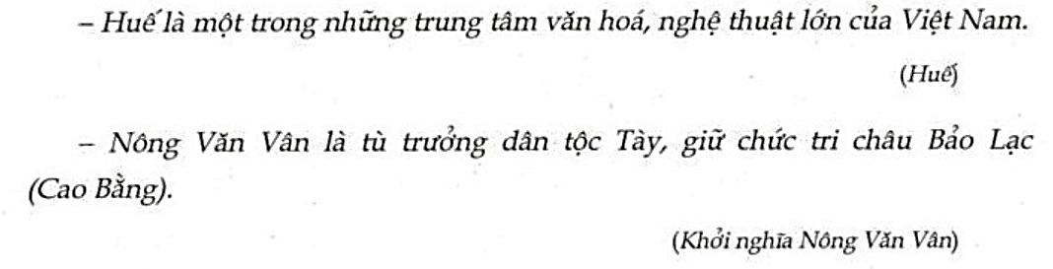
Đọc các ngữ liệu dưới đây:
➔ Phương pháp nêu định nghĩa, giải thích
Notes:
- Xác định kiểu câu => câu trần thuật đơn có từ “là”

Slide 7
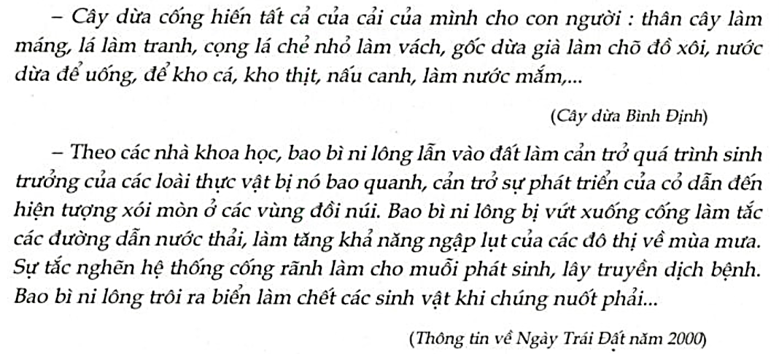
Đọc các ngữ liệu dưới đây:
➔ Phương pháp liệt kê
Notes:
Xác định biện pháp tu từ trong 2 đoạn văn
Tác dụng của phép liệt kê?

Slide 8
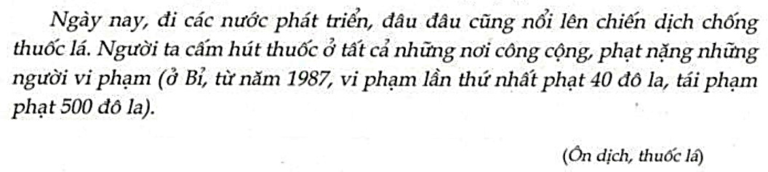
Đọc các ngữ liệu dưới đây:
➔ Phương pháp nêu ví dụ
Notes:
Nêu nội dung chính của đoạn văn
Nhận xét sức thuyết phục của đoạn văn. Vì sao?

Slide 9
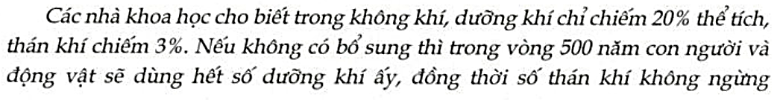
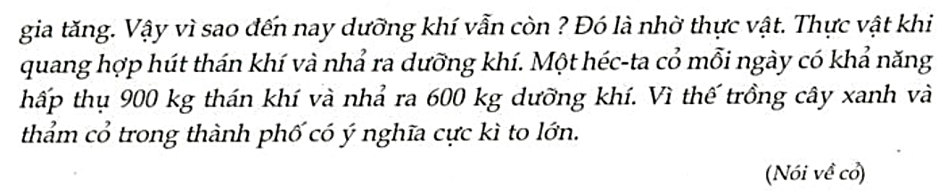
Đọc các ngữ liệu dưới đây:
➔ Phương pháp nêu số liệu
Notes:
Nêu nội dung chính của đoạn văn → nguyên nhân cần phải trồng nhiều cây xanh trong thành phố
Theo em đoạn văn này có sức thuyết phục vs người đọc không? Vì sao?

Slide 10
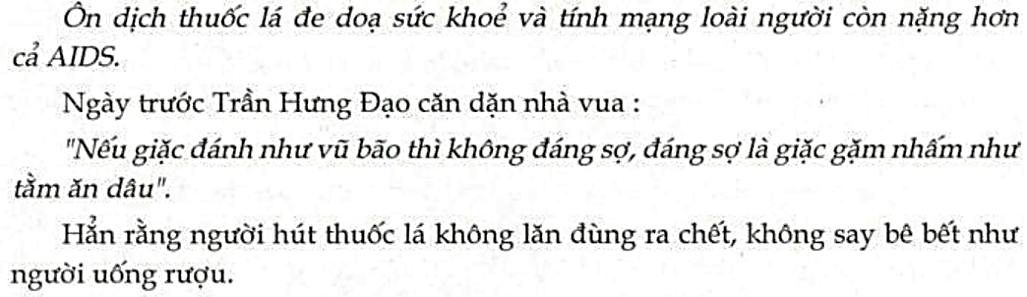

Đọc các ngữ liệu dưới đây:
➔ Phương pháp so sánh
Notes:
Theo em, tại sao người viết trong hai ngữ liệu lại thực hiện thao tác so sánh khi trình bày tác hại của thuốc lá và diện tích của Biển Thái Bình DƯơng?

Slide 11
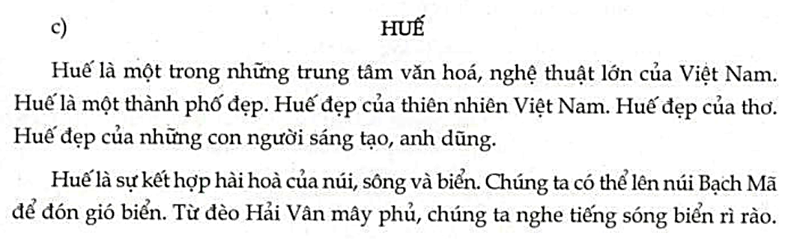
Đọc các ngữ liệu dưới đây:
VĂN HÓA
ĐỊA LÍ
Notes:
Mỗi đoạn trong văn bản này giới thiệu phương diện nào của xứ Huế?

Slide 12
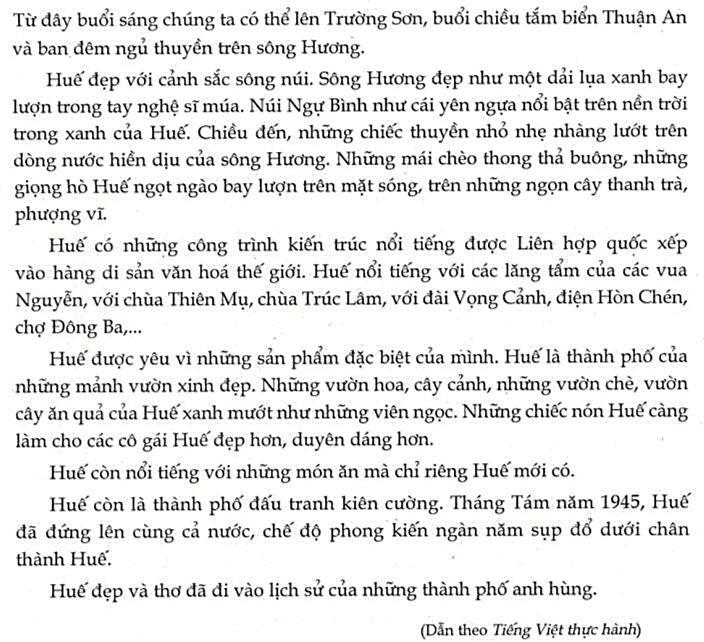
THẮNG CẢNH
Phương pháp phân loại, phân tích
KIẾN TRÚC
SP LAO ĐỘNG
ẨM THỰC
LỊCH SỬ
Notes:
Để tạo ấn tượng sâu sắc cho người đọc, cũng như giúp chúng ta có những hiểu biết phong phú về vùng đất Huế vừa mộng mơ vừa hào hùng, tác giả đã phân loại các nội dung cần giới thiệu thành nhiều phương diện khác nhau và phân tích thật kĩ lưỡng. Từ đó, đối tượng cần được thuyết minh được trình bày thật cụ thể và đầy đủ.

Slide 13

PHƯƠNG PHÁP THUYẾT MINH
PP nêu
định nghĩa, giải thích
PP dùng số liệu
PP liệt kê
PP so sánh
PP nêu ví dụ
PP
phân loại, phân tích

Slide 14

ĐỀ VĂN THUYẾT MINH VÀ CÁCH LÀM BÀI VĂN THUYẾT MINH

Slide 15
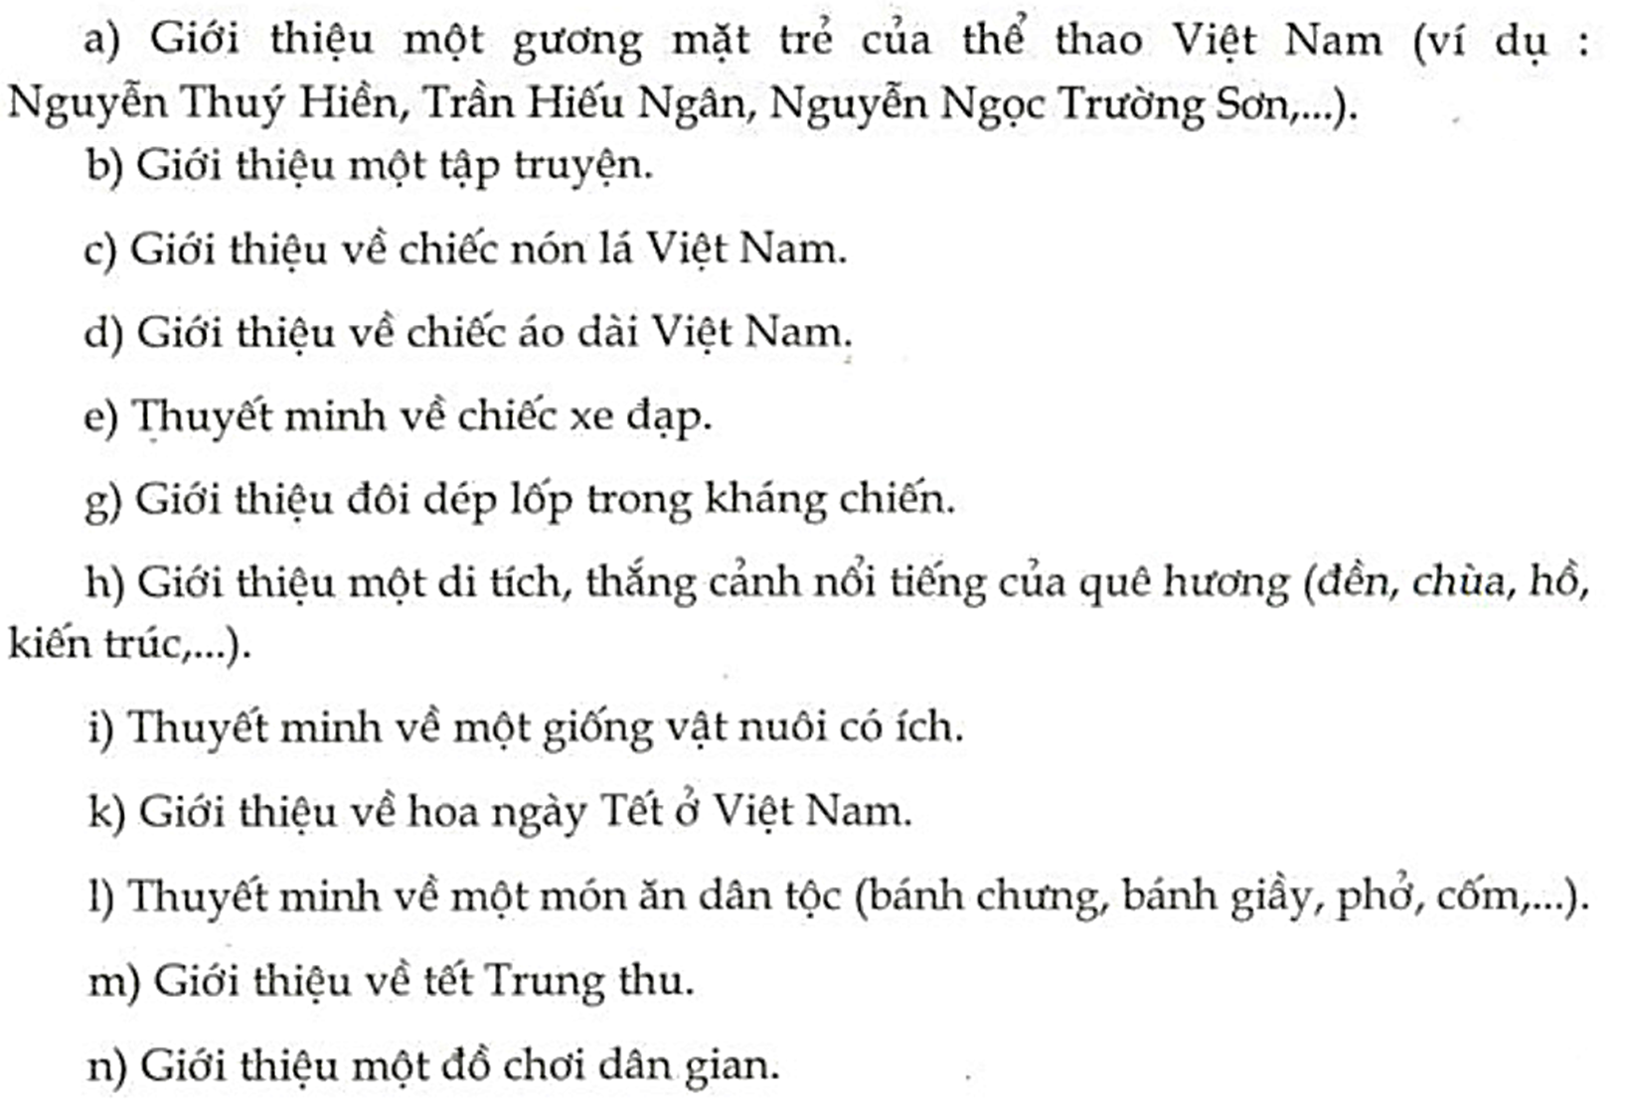

MỘT ĐỀ VĂN
THUYẾT MINH GỒM:
Yêu cầu
Đối tượng thuyết minh

Slide 16
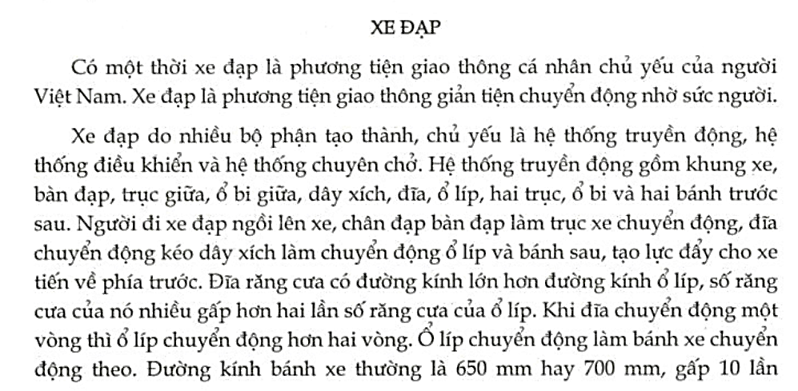
PP nêu ĐN, GT, PT, PL, SL,…
Thuyết minh về chiếc xe đạp
Đọc sách, báo, internet
Giới thiệu = PP nêu ĐN, GT
Phân loại, phân tích cấu tạo và phương thức hoạt động của các bộ phận trong xe đạp
PP số liệu, so sánh

Slide 17
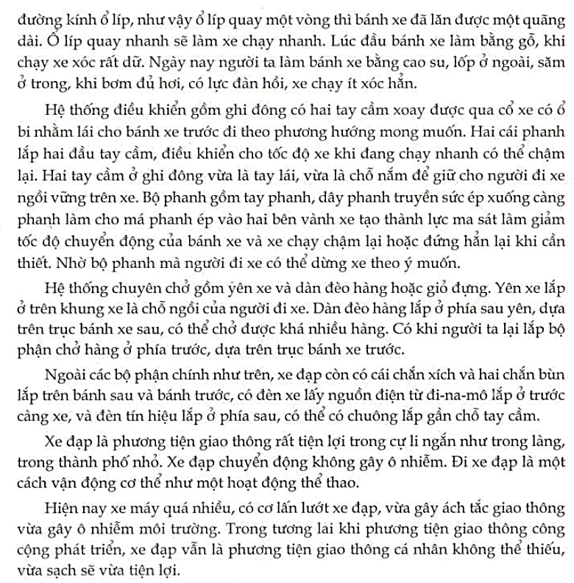
PP phân tích, so sánh
PP liệt kê, phân tích
Phân loại, phân tích cấu tạo và phương thức hoạt động của các bộ phận trong xe đạp
PP liệt kê, phân tích
PP liệt kê
PP giải thích
Nêu quan điểm về vai trò của xe đạp đối với đời sống con người trong hiện tại và tương lai
PP giải thích

Slide 18


BƯỚC 1
Xác định yêu cầu, đối tượng thuyết minh
BƯỚC 2
Tìm hiểu đối tượng thuyết minh, khoanh vùng kiến thức về đối tượng, lựa chọn PPTM
CÁCH LÀM
BÀI VĂN THUYẾT MINH
Lập dàn ý
Giới thiệu đối tượng
BƯỚC 3
Trình bày cấu tạo, đặc điểm, tác dụng,… của đối tượng
Bày tỏ thái độ đối với đối tượng
BƯỚC 4
Viết bài
BƯỚC 5
Đọc lại và sửa chữa lỗi

Slide 19
MỞ BÀI
Giới thiệu tên gọi
Giới thiệu qua về vai trò, lợi ích trong đời sống
Nguồn gốc
Cấu tạo
Phân loại
Phương thức hoạt động (đồ vật)
Sự phát triển qua các thời kì (đối với loại vật có thể triển khai ý về tập quán, môi trường sống, khả năng sinh trưởng,…)
Cách bảo quản/ cách sử dụng/ nuôi trồng/ chăm sóc.
Công dụng/ giá trị mang lại
THUYẾT MINH VỀ ĐỒ VẬT, SỰ VẬT, LOÀI VẬT
THÂN BÀI
KẾT BÀI
- Vai trò, lợi ích trong tương lai

Slide 20
MỞ BÀI
Giới thiệu tên gọi
Giới thiệu qua về vai trò, lợi ích trong đời sống
Nguồn gốc
Nguyên liệu
Công đoạn sơ chế
Cách chế biến
Yêu cầu sản phẩm
Ý nghĩa
THUYẾT MINH VỀ MÓN ĂN
THÂN BÀI
Gía trị của món ăn
Cảm nghĩ của bản thân về món ăn
KẾT BÀI

